Slide 1
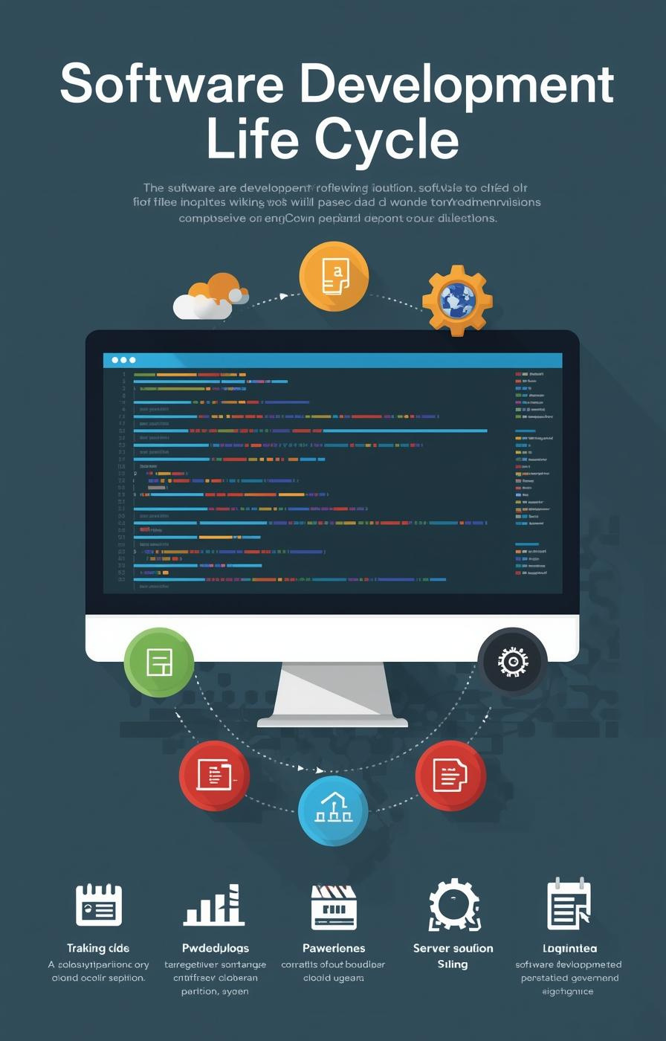

Les fases del SDLC

Slide 2
Introducció al SDLC
— IEEE Software Engineering Standards
Importància
Fases
Comprendre el SDLC ajuda a garantir un procés de programació eficient i organitzat.
Les fases del SDLC proporcionen una estructura clara per al desenvolupament i manteniment del programari.
✨ “El bon programari no comença amb una línia de codi, sinó amb una bona idea i una bona planificació.” — IEEE Software Engineering Standards

Slide 3

Importància del SDLC
Crear programari implica un procés estructurat que va més enllà de la mera codificació. Cada fase és essencial per assegurar el èxit del projecte. Comprendre el SDLC ajuda a evitar errors i a millorar la qualitat del producte final.

Slide 4


Viatge llarg en programari

Slide 5

Desenvolupar programari
La importància de la planificació
Bon mapa
Sense mapa
Professionalitat
🗺️ Amb un bon mapa, el viatge del desenvolupament de programari és segur i ràpid, ja que cada etapa és planificada i estructurada per evitar sorpreses.
⚠️ Sense un bon mapa, el risc de perdre's és alt, i això pot comportar retards i errors que afecten l'èxit del projecte final.
"Una aplicació professional no és fruit de la sort; és el resultat d’un procés organitzat, planificat i ben executat que assegura un bon desenvolupament."
5

Slide 6


Metàfora del Desenvolupament

Slide 7



Desenvolupar programari com construir
Anàlisi
Disseny
Execució
La fase d'anàlisi és essencial per identificar les necessitats del client i els requisits del projecte.
El disseny implica crear l'arquitectura del programari, incloent interfícies i estructures de dades clares.
L'execució representa la fase de codificació, on les idees es converteixen en productes funcionals i útils.

Slide 8
Preguntes Clau sobre el Desenvolupament
Per què?
Què és?
Per què metodologia?
El desenvolupament d’aplicacions implica més que només programar; requereix planificació i anàlisi exhaustiva. Inclou anàlisi, disseny i proves per assegurar-se que el producte final satisfaci les necessitats dels usuaris.
El Cicle de Vida del Programari (SDLC) és el procés que segueix el desenvolupament d’un projecte.
Es un marc estructurat que guia tot el procés de desenvolupament, des de la idea inicial fins al manteniment continu del programari.
Una metodologia estructurada assegura la qualitat del programari i redueix errors en el projecte.
Seguir una metodologia és essencial per minimitzar errors i garantir que cada fase del desenvolupament estigui ben definida i documentada, assegurant l'èxit del projecte.

Slide 9
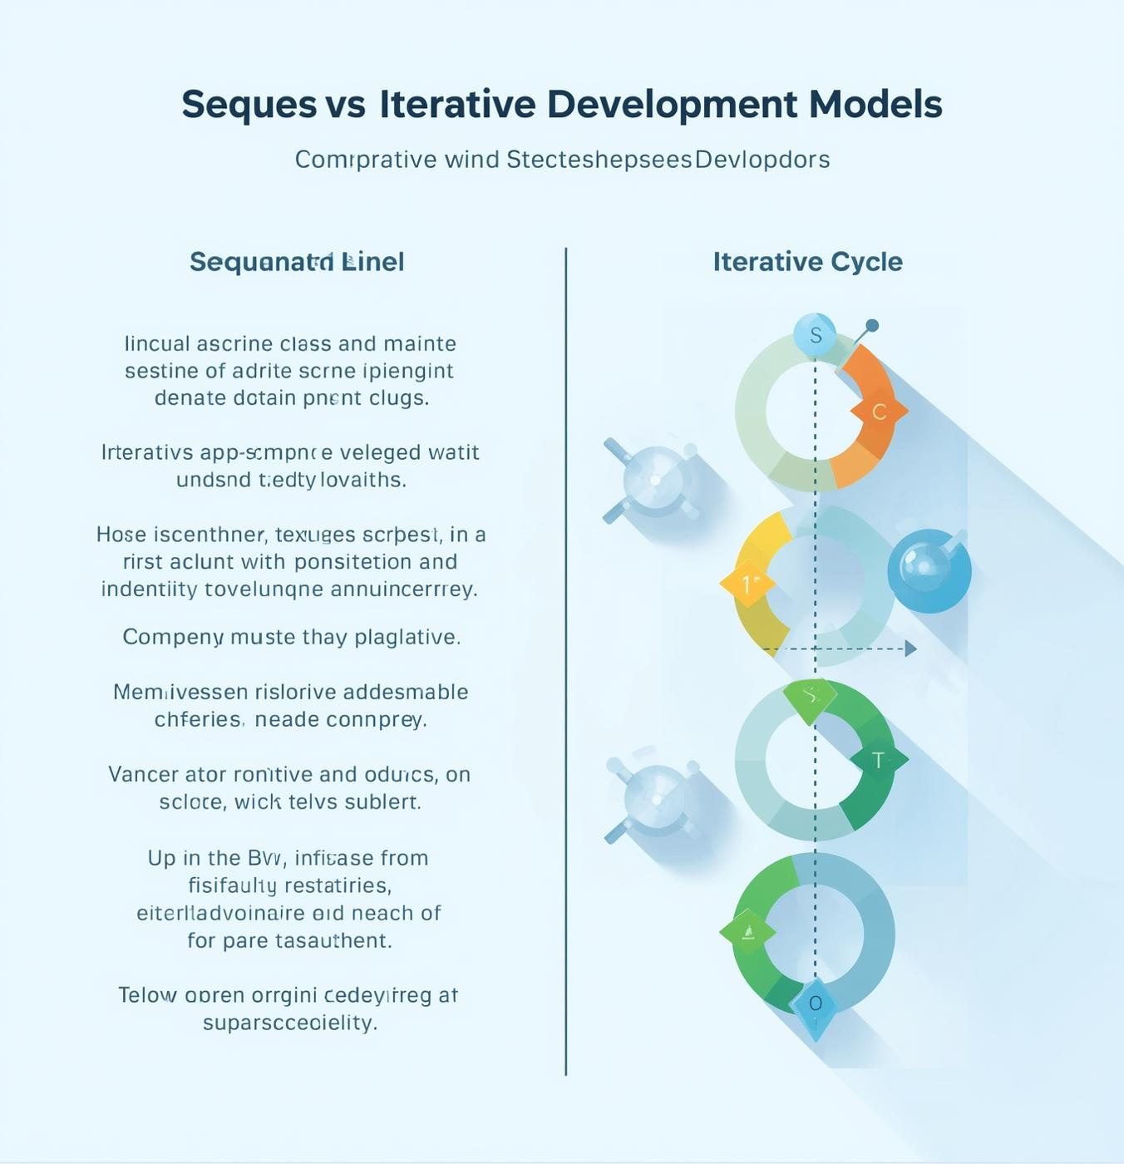
Models de Desenvolupament
Els models de desenvolupament de programari es divideixen principalment en seqüencial i iteratiu. El model seqüencial avança en fases lineals, mentre que l'iteratiu permet revisions i millores continuades, adaptant-se a les necessitats del projecte al llarg del seu cicle de vida.

Slide 10
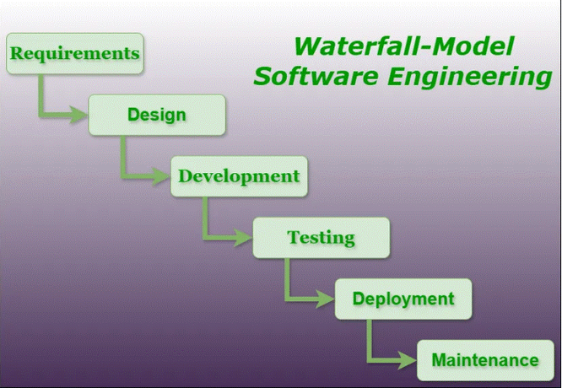
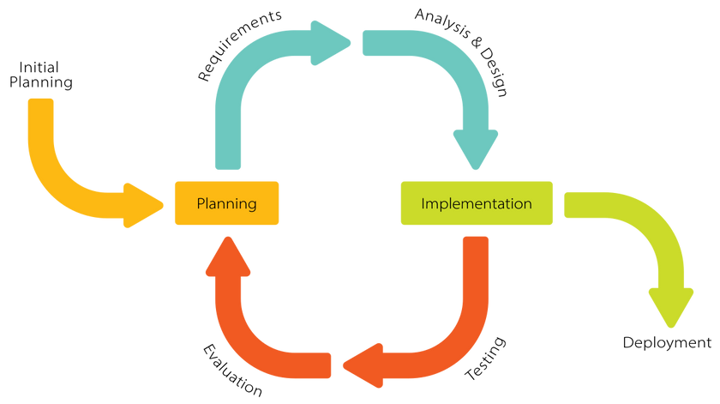

Models de Desenvolupament
Seqüencial vs. Iteratiu en SDLC
Model Iteratiu
Model Seqüencial
En el model iteratiu, les fases es repeteixen en cicles, permetent la revisió i millora contínua del producte, adaptant-se a canvis i feedback durant el procés de desenvolupament.
El model seqüencial progressa de manera lineal, on cada fase es completa abans de passar a la següent, assegurant una planificació rigorosa i una seguiment de les fases establertes.
10

Slide 11
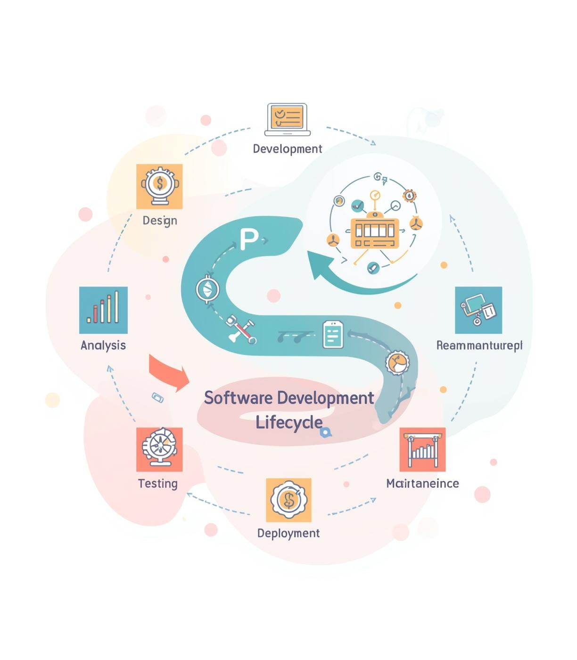
INTRODUCCIÓ AL SDLC
🧭 Però… què tenen en comú?

Slide 12
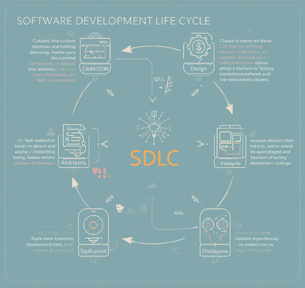



Metodologia SDLC
Anàlisi
Disseny
Implementació
Proves
Entendre el problema i recollir requisits
Dissenyar una solució adequada al projecte
Construir el sistema o aplicació programada
Validar el sistema mitjançant proves exhaustives

Slide 13
Objectius clau del SDLC
Eficient i efectiu
Organització i claredat
Qualitat garantida
El SDLC permet optimitzar processos, estalviant temps i recursos durant tot el cicle de desenvolupament del programari.
Amb un enfocament estructurat, el SDLC assegura que totes les tasques es realitzin en una seqüència lògica, facilitant el treball en equip.
La implementació de proves contínues en cada fase del SDLC ajuda a minimitzar errors, resultant en un producte final de gran qualitat.

Slide 14






Planificació
Riscos
Comunicació
Millora la manera de gestionar projectes eficientment.
Minimiza problemes potencials al llarg del procés.
Facilita la interacció entre els membres de l'equip.
Qualitat
Actualitzacions
Organització
Assegura un producte final sense errors i eficient.
Facilita integrar canvis i nous requisits fàcilment.
Promou una estructura clara durant tot el procés.
Què aconseguim amb això?

Slide 15
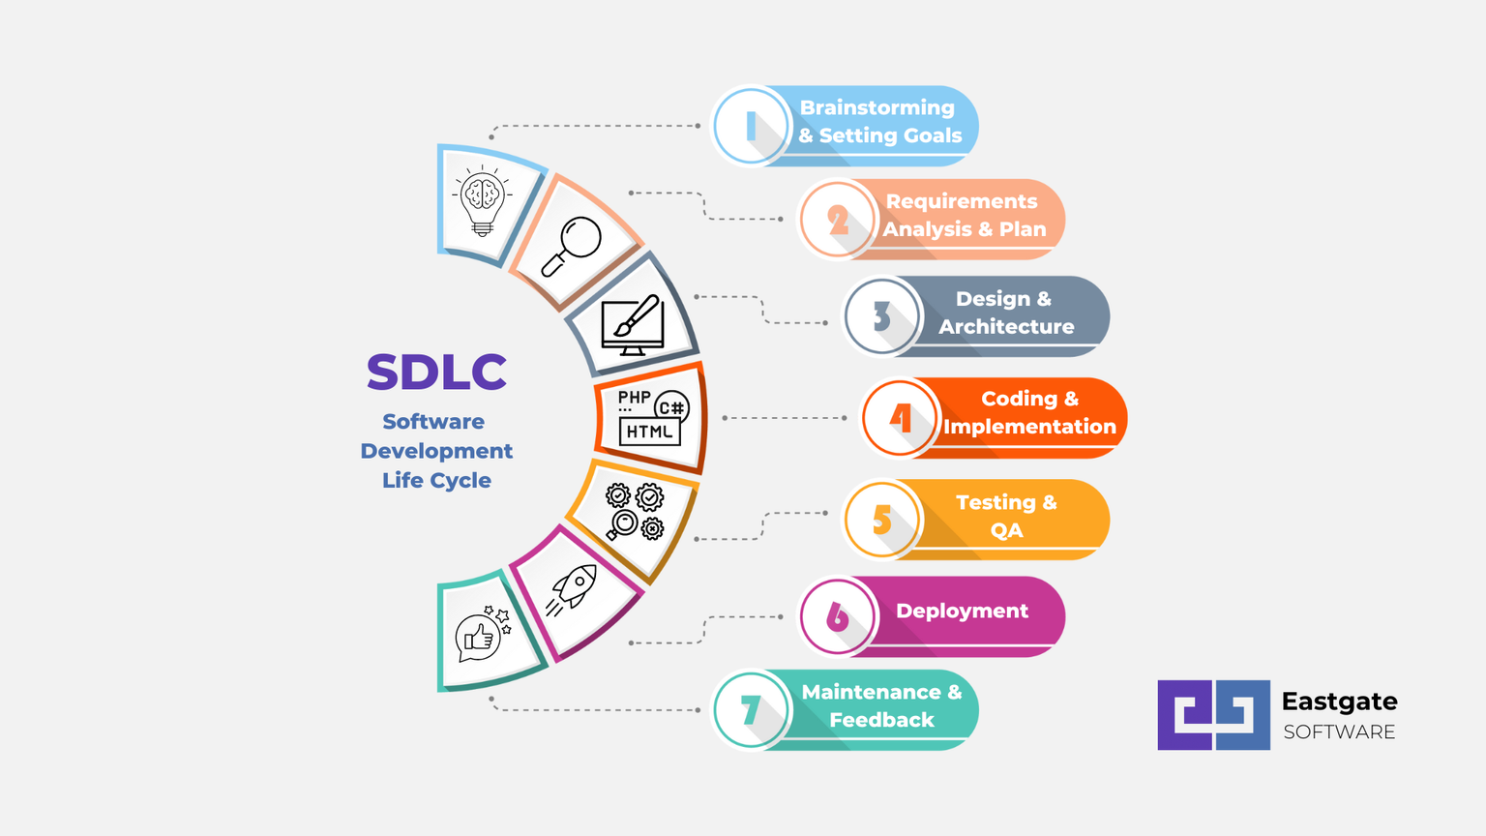
Dinàmiques del SDLC
Models compartint fases comuns
Tots els models de desenvolupament de programari utilitzen les mateixes fases del SDLC, tot i que les dinàmiques i repeticions varien, adaptant-se a les necessitats del projecte.
15

Slide 16
Introducció al SDLC
Anàlisi de requisits
Disseny
Documentació
L'anàlisi de requisits implica recollir informació clau sobre les necessitats del client, les limitacions del sistema i els objectius del projecte per garantir un bon inici.
La fase de disseny es centra en crear l'arquitectura del programari, incloent la base de dades, la interfície d'usuari i els fluxos de treball per a una millor funcionalitat.
La documentació és essencial per registrar els detalls tècnics, manuals d'usuari i especificacions, assegurant que tot l'equip estigui alineat i entengui el projecte completament.
16

Slide 17

Fases del SDLC
Continuació de l'implementació i proves
Implementació
Proves
Desplegament
En la fase d'implementació, el codi es transforma en programari funcional, seguint el disseny establert i garantint que s'integrin tots els components necessaris per al seu funcionament correcte.
La fase de proves implica verificar el programari per identificar i corrigir errors. S'assegura que el producte compleix amb els requisits i que funciona sense problemes en condicions diverses.
En la fase de desplegament, el programari es posa en producció, permetent als usuaris finals accedir-hi. Inclou la instal·lació, configuració i suport inicial per garantir una transició fluida.
17

Slide 18
Manteniment
Fases clau del SDLC
Manteniment
Importància global
Col·laboració
El manteniment és essencial per garantir que el programari continua funcionant correctament, permetent actualitzacions, millores i la solució d'errors que puguin aparèixer amb el temps.
Entendre el SDLC és fonamental per a la creació de programari eficient i sostenible, ja que ajuda a reduir riscos, millorar la qualitat i assegurar el compliment dels requisits del client.
La col·laboració entre equips durant les fases del SDLC és crucial, ja que fomenta la comunicació i la identificació de problemes, resultant en un producte final més ben dissenyat i funcional.
18

Slide 19

Fase 1: Anàlisi de requisits
Comprenent les necessitats dels clients
Recollida d'informació i objectius clars

Slide 20

Analisis
📌 Stakeholders
📌 Documentació que REP la fase
📌Objectiu de la fase
🧑‍🤝‍🧑 Qui són?
Totes les persones que tenen interès en el projecte:
Client
Usuari final
Equip tècnic
Direcció / empresa
Proveïdors externs
Descripció inicial del problema
Informes o documentació del client
Dades existents (bases de dades, processos actuals)
Normatives, requisits legals o tècnics existents
Identificar i entendre què vol l’usuari
Definir què demana el client
Determinar què és viable tècnicament
Establir límits, restriccions i criteris d’èxit
📌 Què es fa en aquesta fase (pas a pas)
📌 Rols implicats
Recollida d’informació
Reunions amb el client / usuaris
Anàlisi del negoci i del problema
Identificació de requisits (funcionals i no funcionals)
Validació amb stakeholders
Documentació final de requisits (SRS)
Analista de sistemes
Client / Product owner
Usuari representatiu
Arquitecte de programari (si cal)
Caps de projecte
20

Slide 21




📌 Documentació que GENERA la fase
📌 Tècnica MoSCoW (priorització)
📌 Errors habituals
❌ Requisits vagues o ambigües
❌ No implicar els usuaris
❌ Pressuposar funcionalitats
❌ Priorització deficient
❌ Canvis constants per falta de claredat
📄 SRS – Software Requirements Specification
Amb:
Requisits funcionals
Requisits no funcionals
Casos d’ús / històries d’usuari
Mockups preliminars
Restriccions i criteris d'acceptació
🔍 MoSCoW = Must / Should / Could / Won’t
Must: imprescindible
Should: important
Could: desitjable
Won’t: queda fora del projecte
📌 Bones pràctiques
📌Dades que es recullen
📌 Processos interns de l’anàlisi
✅ Escriure requisits clars i mesurables
✅ Validar amb el client cada etapa
✅ Implicar usuaris reals
✅ Detectar restriccions des del principi
✅ Documentar bé tots els acords
✅ Utilitzar prototips quan calgui
Processos actuals del negoci
Necessitats dels usuaris
Regles de negoci
Dades que el sistema ha d’emmagatzemar
Interaccions amb altres sistemes
Entrevistes
Qüestionaris
Workshops
Observació directa
Prototipatge ràpid
Modelatge preliminar (UML bàsic)
21

Slide 22
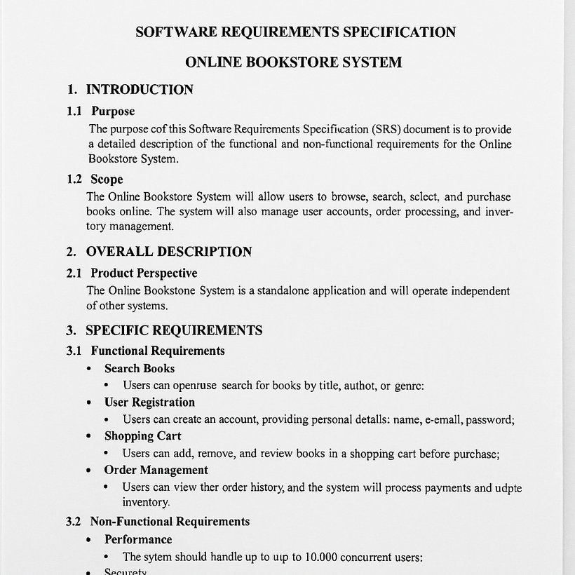
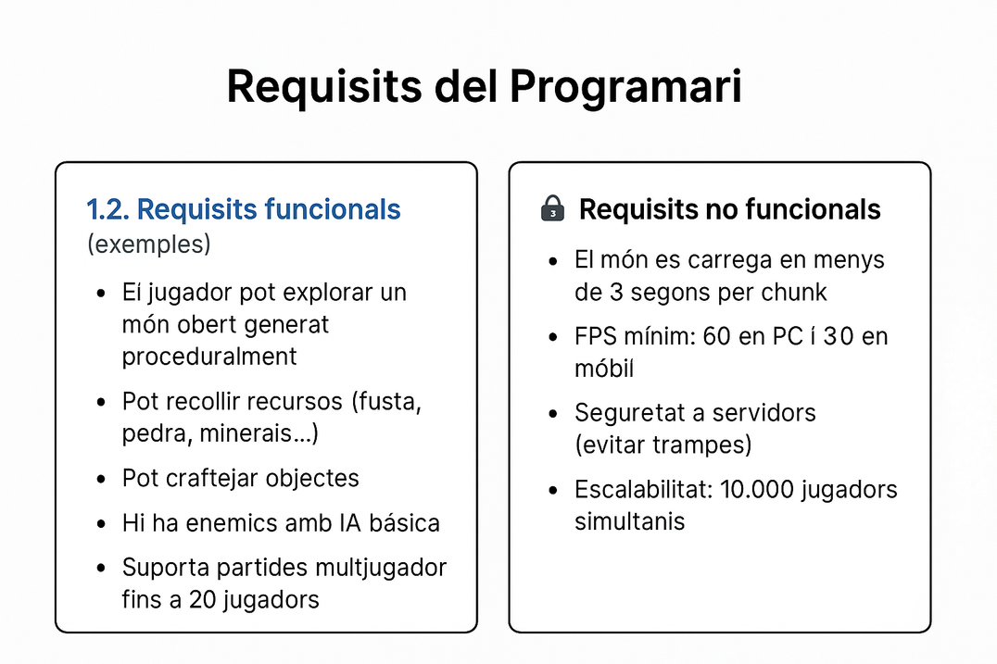
22

Slide 23
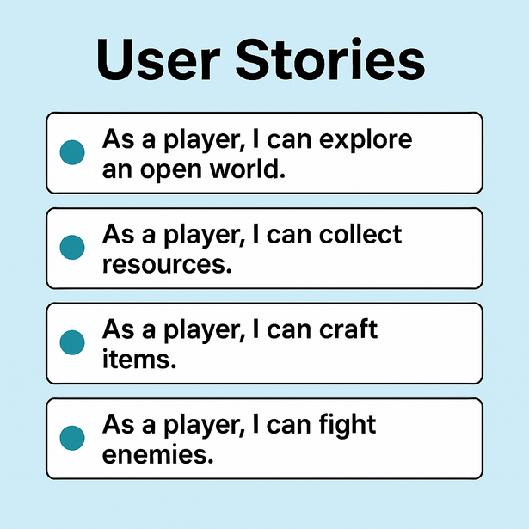
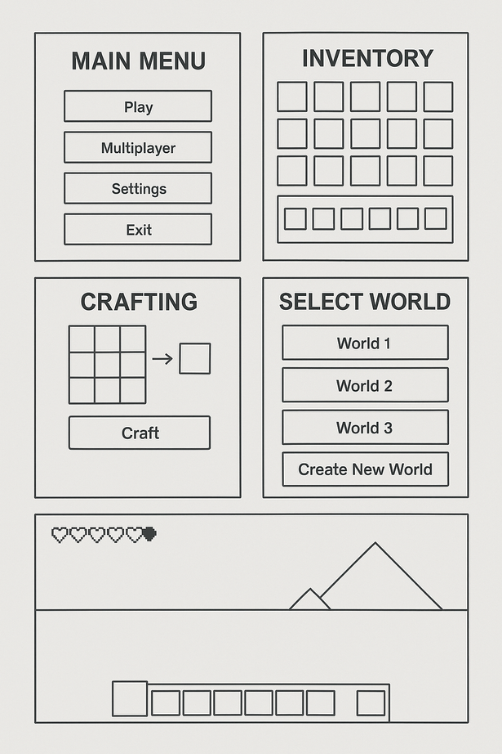
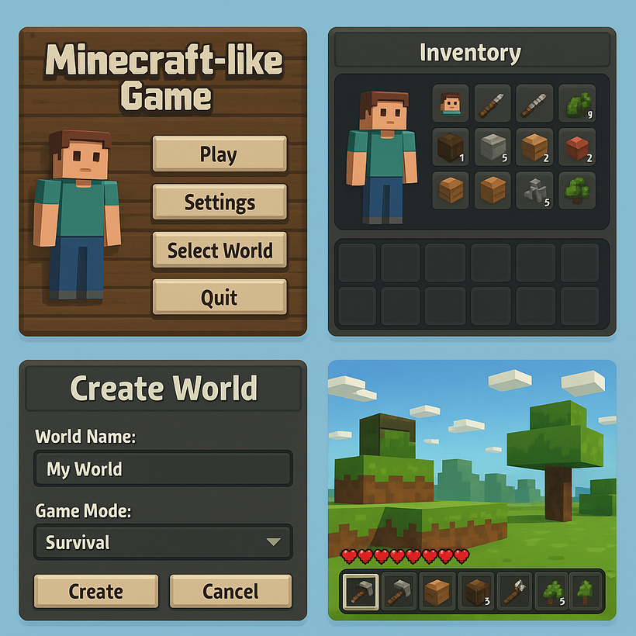
📌 Historias de usuario
📌 wireframes
📌 mockup
23

Slide 24
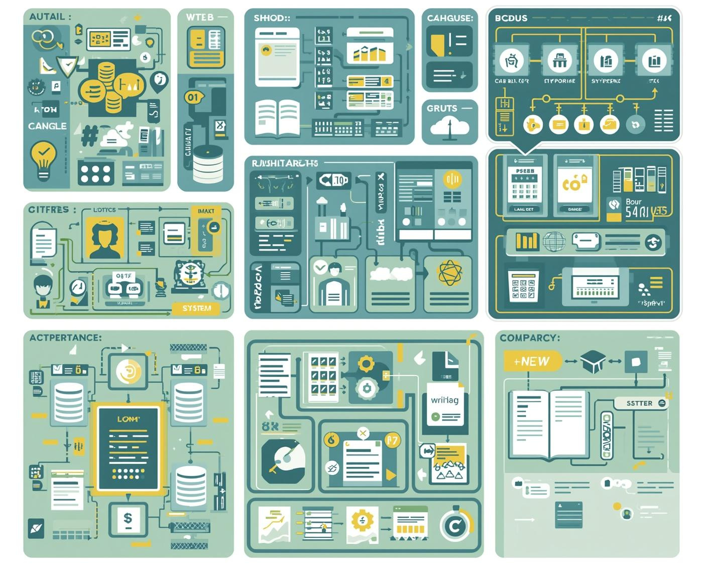
Fase 2 – Disseny del Sistema
Planificació de l'arquitectura del programari
Establiment de la base de dades i interfície

Slide 25
📌 Context
📌 Què es fa en aquesta fase
📌 Rols implicats
La fase de disseny transforma els requisits (SRS) en una solució tècnica clara, definint:
com funcionarà internament el sistema,
com es gestionaran les dades,
com interactuarà l’usuari,
i com s'organitzaran els components.
És la fase on passem de:
👉 “Què ha de fer el sistema” (anàlisi)
👉 “Com ho farem realitat” (disseny).
Revisió del SRS (requisits funcionals i no funcionals)
Definició de l’arquitectura del sistema
Modelatge de dades
Disseny de components i mòduls
Disseny de la interfície d’usuari
Disseny de casos d’ús i fluxos
Disseny d’integracions amb altres sistemes
Validació del disseny amb l’equip
Preparació de la documentació tècnica
Arquitecte de programari
Analista de sistemes
UX/UI designer
Cap de projecte
Equip tècnic (per revisió i viabilitat)
📌 Objectiu de la fase
📌 Documentació que REP la fase
Convertir el SRS a un pla tècnic complet i estructurat, que inclou:
Arquitectura general
Disseny de mòduls i components
Model de dades
Interfícies d’usuari (UI/UX)
Estratègies d’integració
Requisits tècnics i patrons d’arquitectura
El resultat ha de facilitar la implementació i garantir mantenibilitat, escalabilitat i coherència.
SRS (Software Requirements Specification)
Requisits tècnics del client
Restriccions legals o tecnològiques
Processos definits durant l’anàlisi
Informació de sistemes externs
25

Slide 26
📌 Processos interns
📌 Documentació que GENERA la fase
📌 Dades que es recullen
Metodologies i tècniques utilitzades:
Modelatge UML (diagrames de classes, seqüència, casos d’ús)
Prototipatge d’interfícies
Revisió de patrons d’arquitectura
Avaluació de riscos tècnics
Workshop intern entre analista + arquitecte + UX/UI
Validació amb stakeholders tècnics
📄 Disseny funcional i tècnic complet, incloent:
Diagrama d’arquitectura
Model de dades (ER, UML, taules)
Diagrames UML (classes, seqüència, components)
Prototips d’interfície
Esquema de navegació
Disseny de components i API
Document de decisions tècniques
Aquest conjunt sovint s’anomena DSD — Design Specification Document.
Entitats i atributs
Regles de negoci que afecten dades
Volum estimat d’informació
Relacions entre entitats
Restriccions d’integritat
Fonts externes de dades
Necessitats de seguretat i d’accés
📌 Errors habituals
📌 Bones pràctiques
❌ Saltar massa ràpid a codificar
❌ No validar la viabilitat tècnica
❌ No tenir en compte els requisits no funcionals
❌ Disseny massa teòric o massa vague
❌ No considerar escalabilitat o manteniment
❌ Contradiccions entre diagrames
✅ Revisió contínua del SRS
✅ Dissenys clars, modulars i coherents
✅ Diagrames simples i entenedors
✅ Documentació actualitzada
✅ Validació amb usuaris o stakeholders
✅ Pensar a llarg termini (mantenibilitat, escalabilitat)
26

Slide 27
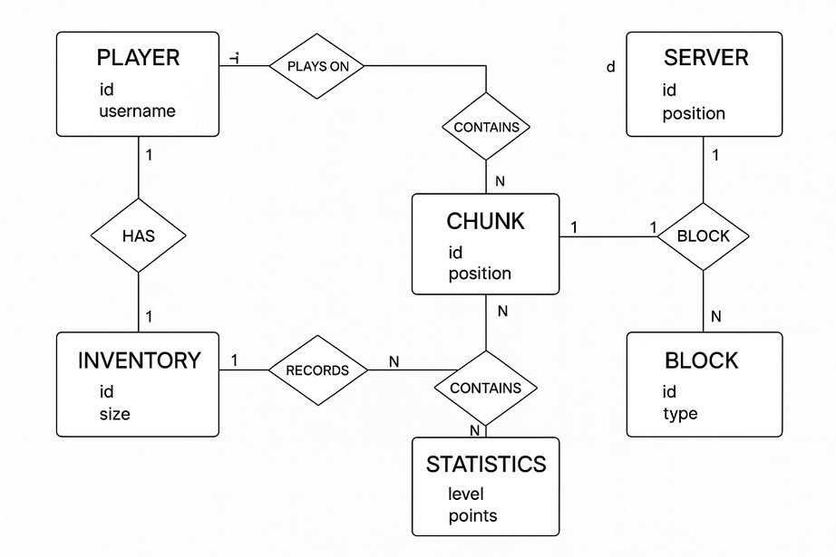
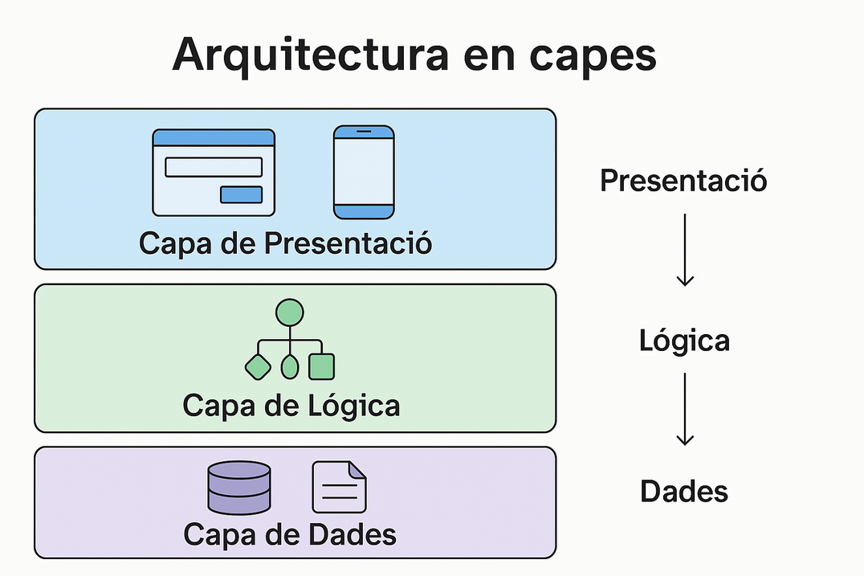
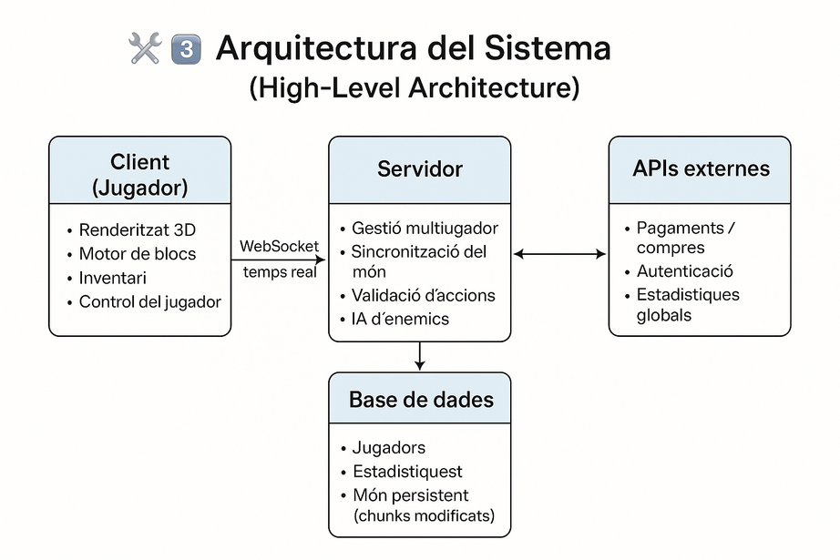
📌 Disseny d’arquitectura (alt nivell)
📌 Diagrama ER
27

Slide 28
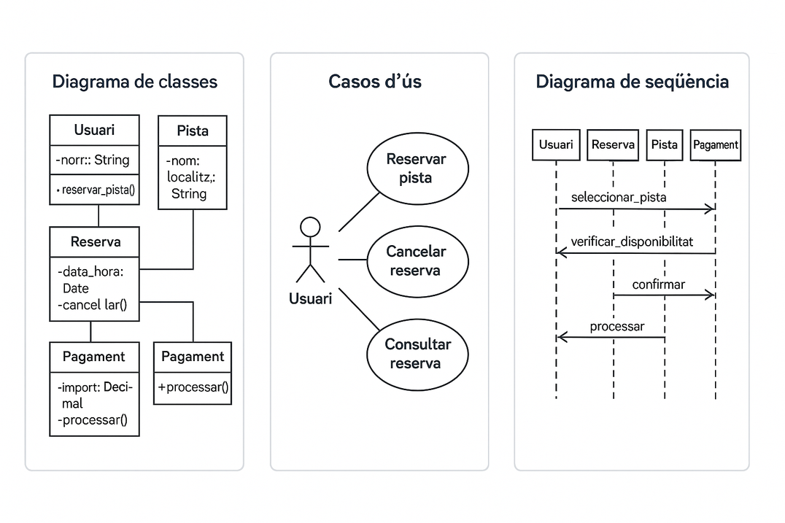
📌 Disseny d’arquitectura (alt nivell)
📌 Creació de diagrames UML
28

Slide 29
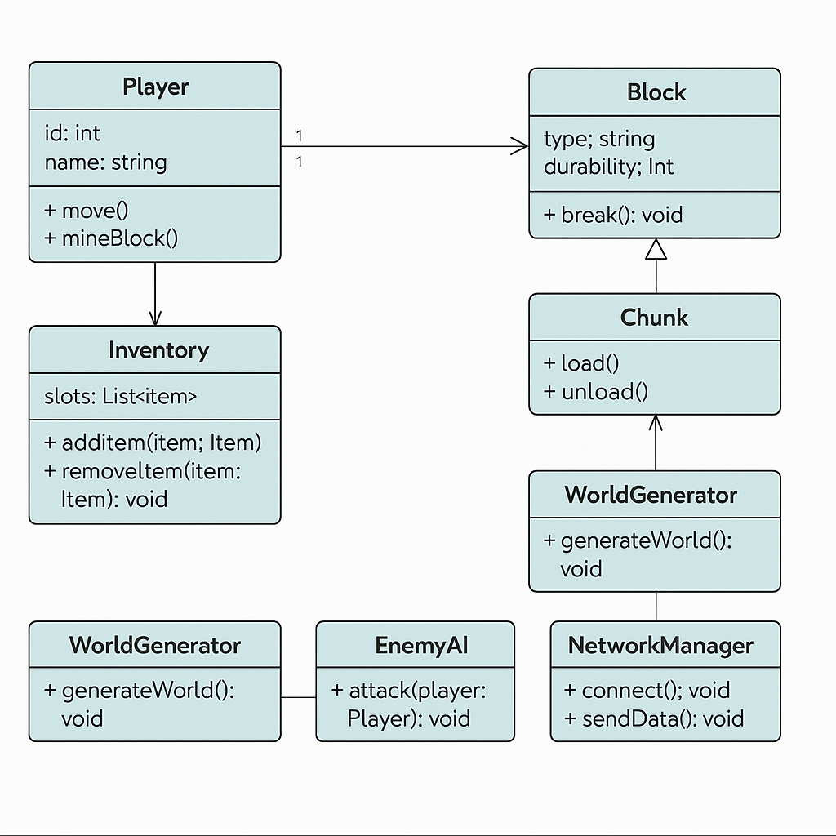
📌 Diagrama de clases
29

Slide 30

Fase 3 – Documentació del Projecte
Importància de la documentació tècnica
Ajuda a mantenir la coherència i qualitat

Slide 31
📌 Objectiu de la fase
📌 Rols implicats
📌 Documentació que REP la fase
🎯 Crear, organitzar i mantenir tots els documents necessaris perquè el projecte sigui comprensible, mantenible i verificable.
La documentació garanteix que:
El projecte és entendible per qualsevol membre de l’equip.
Es pot mantenir i actualitzar amb facilitat.
Es pot validar amb el client.
Es pot avaluar objectivament.
Es pot desplegar i utilitzar correctament.
💬 En un entorn professional, res és vàlid si no està documentat.
Analista de sistemes
Desenvolupadors
Cap de projecte / Product Owner
QA / Tester
Equip de DevOps (per documentació de desplegament)
Requisits del projecte (SRS)
Disseny tècnic i funcional (DSD)
Diagrames UML i ER
Decisions tècniques prèvies
Resultats de proves
Informes de canvis i millores
📌 Documentació que Generala fase
📌 Què es fa en aquesta fase
📄 Documentació final del projecte, que pot incloure:
Manual tècnic
Manual d’usuari
Guia d’instal·lació i desplegament
Document de proves (test plan + test cases + resultats)
Document d’arquitectura
Document de manteniment
Històric de versions (release notes)
Documentació API (si n’hi ha)
Revisar tot el material generat en fases anteriors
Identificar quina documentació és necessària
Generar documents tècnics i funcionals
Estructurar-los i organitzar-los en un repositori
Validar la documentació amb el client i l’equip
Actualitzar i versionar documents
Preparar documentació final del projecte
31

Slide 32

Fase 4 – Implementació del SDLC
Codificació segons el disseny establert
Transformar requisits en solucions funcionals

Slide 33
📌 Objectiu de la fase
📌 Què es fa en aquesta fase (pas a pas)
🎯 Convertir el disseny en codi real, funcional i de qualitat, utilitzant:
Estàndards de programació
Patrons de disseny
Bones pràctiques professionals
Eines i entorns de desenvolupament
En aquesta fase:
Es tradueix el disseny tècnic en codi font real.
Es creen funcionalitats, mòduls i components.
S’integra tota la lògica de negoci, dades i interfícies.
S’assegura la qualitat, seguretat i mantenibilitat del programari.
✨ És la primera fase 100% tècnica del cicle.
Preparar l’entorn de desenvolupament (IDE, SDK, dependències)
Configurar el repositori i les branques de treball (Git)
Programar mòduls, components i funcionalitats
Implementar la lògica de negoci
Implementar el model de dades i les consultes
Integrar parts del sistema (API, BD, interfície)
Fer build i executar versions preliminars
Revisar el codi (code review)
Aplicar bones pràctiques i refactorització
Preparar la versió per a proves (release interna)
📌 8. Documentació que GENERA la fase
📌 Rols implicats
📌 Documentació que REP la fase
📄 Output típic de la fase:
Codi font complet
Comentaris i documentació interna
Guia d’instal·lació i dependències
Fitxers de configuració (YAML, JSON, .env)
Scripts de build
Registre de canvis (CHANGELOG)
Desenvolupadors
Arquitecte de programari
QA/Tester (per preparar proves)
DevOps (per integració i build)
Analista (per aclarir requisits)
Disseny funcional i tècnic (DSD)
Diagrames (UML, ER, arquitectura)
Especificació de requisits (SRS)
Manual d’ús d’eines i entorns
33

Slide 34
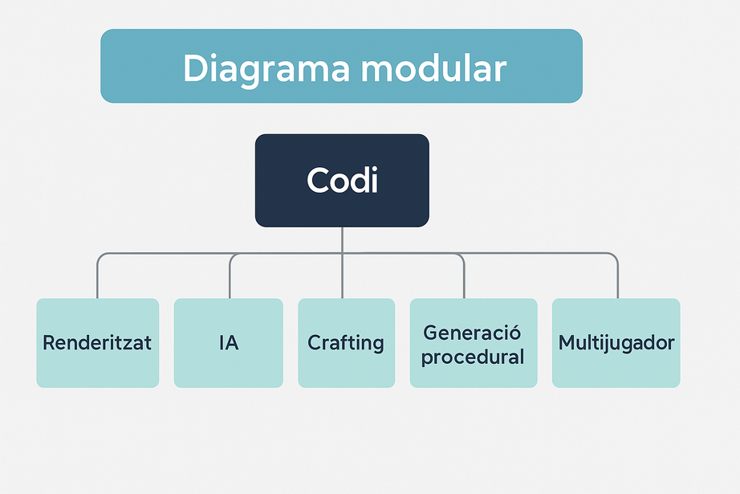
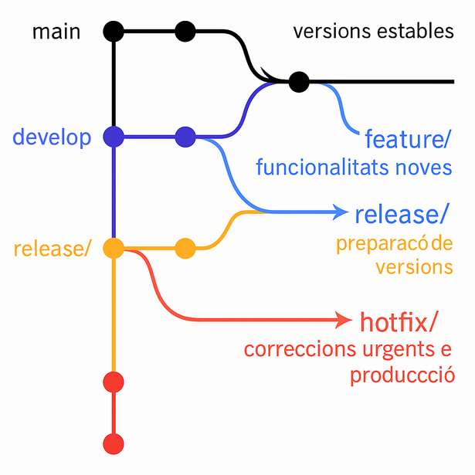
🔒 Seguretat bàsica del codi
Validació d’entrada
Hash de contrasenyes
Evitar SQL Injection
Configuracions segures
🧰 Eines de desenvolupament
IDE: VS Code, IntelliJ, Eclipse…
Depurador
Linters i analitzadors de codi
Eines de compilació i build
📌 5. Temes específics de la fase
🌿 Control de versions amb Git
Branques: main, develop, feature/*
Pull requests, code review
Històric de canvis (commits)
⚙️ Gestió de dependències i versions
Maven / Gradle / npm / Composer / pip
Versionat semàntic (1.0.0)
Diagrama modular, mostrant la divisió del codi segons els mòduls
34

Slide 35
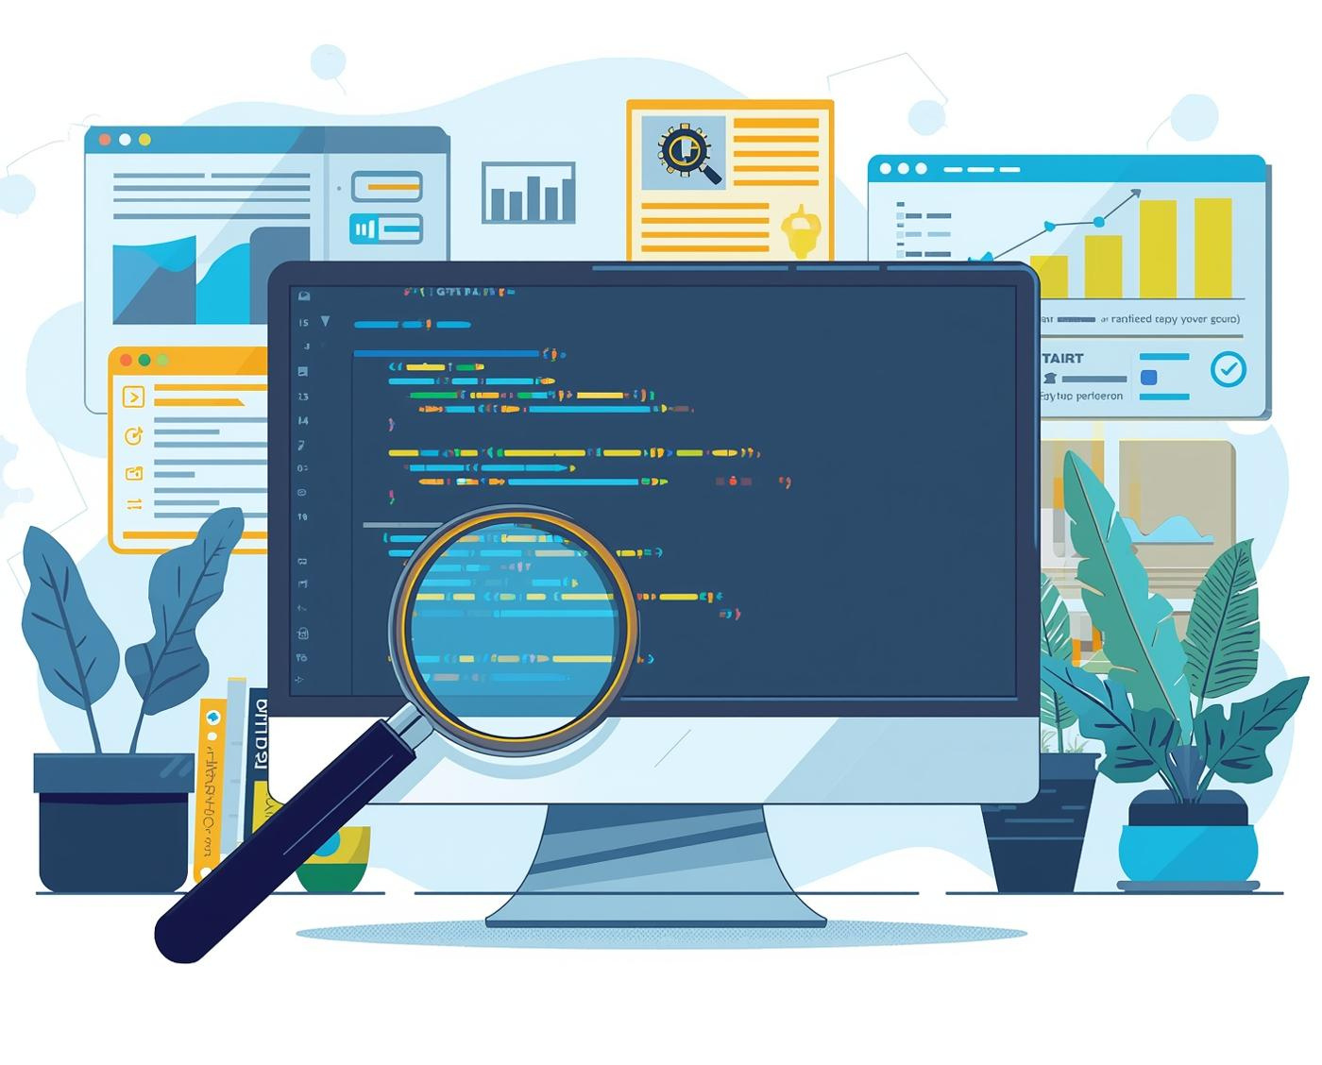
Fase 5 – Proves i Depuració del SDLC
Importància de detectar i corregir errors
Verificar l'eficiència del programari desenvolupat

Slide 36
📌 5. Què es fa en aquesta fase (pas a pas)
📌 Context
📌 6. Rols implicats
Preparar l’entorn de proves
Redactar casos de prova (test cases)
Executar proves unitàries
Executar proves d’integració
Proves de sistema i d’acceptació
Proves de rendiment, seguretat i usabilitat
Registrar errors i defectes
Depuració i correcció
Validació final amb stakeholders
Preparar l’informe de tancament de proves
Una aplicació no es pot finalitzar fins que:
Ha estat provada,
Verificada,
i Depurada.
L’objectiu és garantir que el programari funciona en:
Condicions normals
Situacions límit
Escenaris reals i d’estrès
QA Tester
Desenvolupadors
Analista de qualitat
Cap de projecte
Usuari final / Client (UAT)
📌 7. Documentació que REP la fase
📌 8. Documentació que GENERA la fase
SRS (Especificació de requisits)
Disseny tècnic (DSD)
Resultats d’implementació
Historial de canvis i versions
Documentació de l’API o mòduls
📄 Documents de testing:
Pla de proves (Test Plan)
Casos de prova (Test Cases)
Informes d'execució (Test Report)
Registre d’errors (Bug Tracking)
Validació final (UAT Report)
36

Slide 37
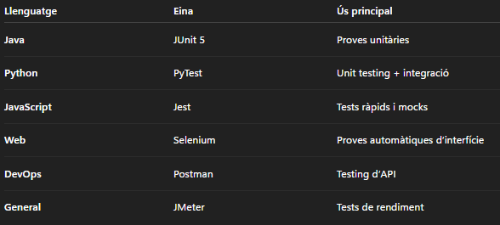
📌 Tipus de proves
📌 Depuració (Debug) 🐞
1. Proves unitàries
Validen funcions/mètodes individuals.
2. Proves d’integració
Comproven que diversos mòduls funcionen junts.
3. Proves de sistema
Validen el sistema complet.
4. Proves d’acceptació (UAT)
El client comprova que tot funciona com volia.
5. Proves especials
Rendiment (stress, load test)
Seguretat (penetration tests)
Usabilitat
Compatibilitat (navegadors, dispositius)
Inclou:
Identificació de l’error
Reproducció del comportament
Anàlisi de la causa
Solució i verificació
Test de regressió
📌 🧰 Eines populars de testing
37

Slide 38
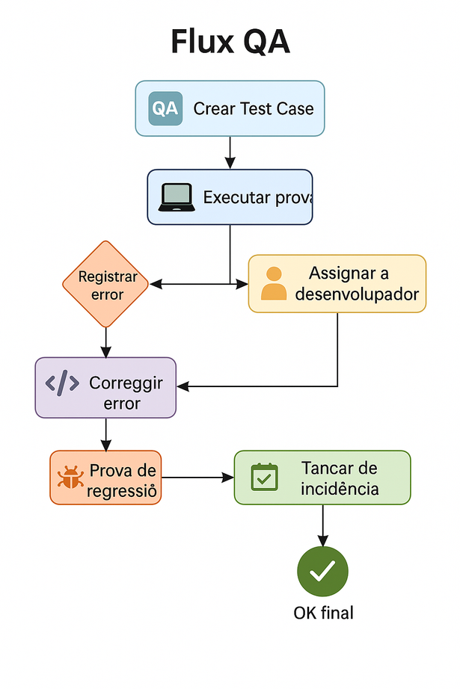
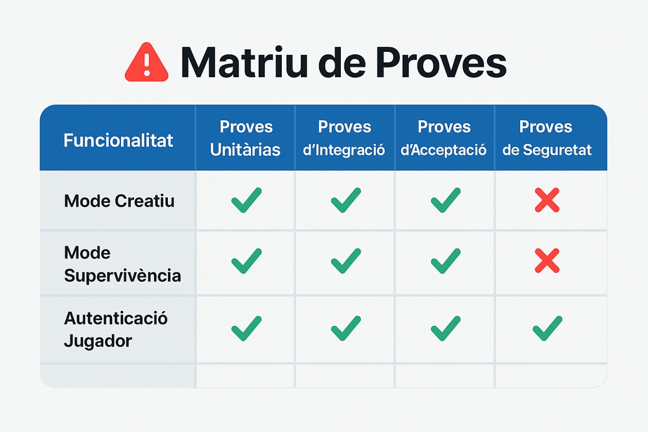
38

Slide 39
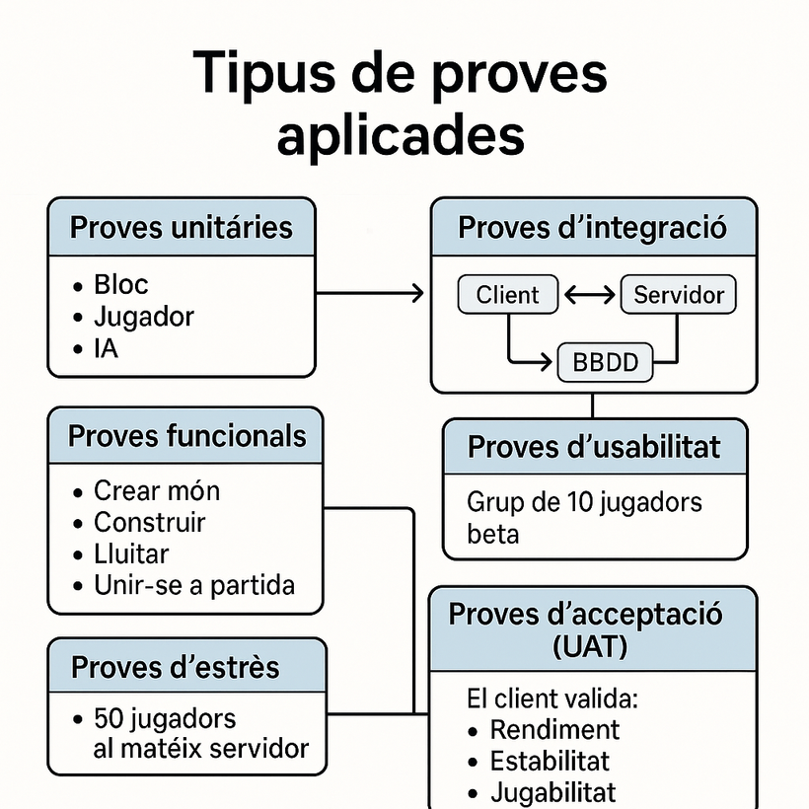
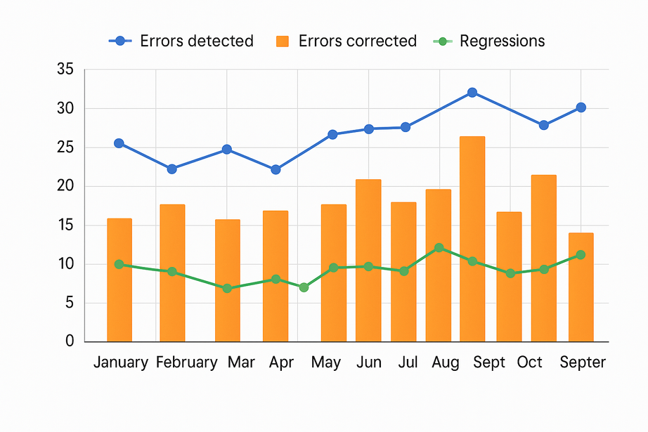
gràfica d’errors (errors detectats, corregits i regressions) en f
39

Slide 40

Fase 6 – Desplegament del programari
Posada en producció i configuració
Assegura el funcionament adequat del programari

Slide 41
📌 Rols implicats
🔧 Processos interns
📌 Finalitats concretes del desplegament
DevOps / SysAdmin
Desenvolupadors
** QA Tester** (Smoke Tests)
Cap de projecte
Client o propietari del producte
Automatització (CI/CD)
Scripts de deploy
Validació manual i automàtica
Control de versions
Revisió final amb DevOps
La fase de desplegament té com a objectiu:
Publicar la versió estable del programari en producció
Configurar servidors, serveis i bases de dades
Garantir que tot funciona correctament fora de l’entorn de desenvolupament
Posar l’aplicació a disposició dels usuaris reals
Preparar processos de manteniment, actualització i emergències
💬 Frase clau:
El desplegament és la transició del projecte desenvolupat al producte utilitzat.
Quan un programari ha superat:
✔ proves funcionals
✔ proves d’integració
✔ proves d’acceptació
✔ validació final
… arriba el moment d’instal·lar-lo en un entorn real.
Aquesta fase és crítica per garantir estabilitat, seguretat i rendiment quan el sistema ja està en mans dels usuaris.
📄 Documentació que REP la fase
Build estable
Resultats de proves
Disseny tècnic i manuals
Scripts de desplegament
Fitxers de configuració base
📄 Documentació que GENERA la fase
Guia d’instal·lació final
Guia de configuració
Informe de desplegament
Checklists
Procedures d’actualització i rollback
41

Slide 42
🧩 FASES DEL DESPLEGAMENT
4️⃣ Configuració de serveis externs
Autenticació (OAuth, LDAP…)
Passarel·les de pagament
Integració amb APIs externes
Serveis de correu, notificacions, etc.
5️⃣ Documentació d’instal·lació i configuració
Documents a generar:
Guia d’instal·lació
Guia de configuració
Fitxers .env i variables d’entorn
Procediments d’actualització
Procediments de desinstal·lació
Checklist de desplegament
6️⃣ Monitoratge inicial (post-desplegament)
Durant els primers dies cal monitorar:
Logs i errors
Consum de CPU i memòria
Temps de resposta
Rendiment de la base de dades
Disponibilitat dels serveis
Objectiu: detectar problemes que no han aparegut en proves.
7️⃣ Proves en producció
Smoke Testing (proves ràpides)
Validació de funcionalitats crítiques
Monitoratge en temps real
Regressions bàsiques
8️⃣ Publicació final al públic
✔ L’aplicació passa a ser accessible per a tots els usuaris.
✔ Inicia el procés d’ús real, suport i manteniment.
1️⃣ Preparació de l’entorn de producció
Inclou:
Servidors físics o al núvol
Sistemes de virtualització o contenidors
Bases de dades reals
Xarxes, DNS, certificats SSL
Docker / Kubernetes (si s’aplica)
✔ Infraestructura en local, cloud o contenidors.
2️⃣ Instal·lació de la versió final (Build → Deploy)
Accions típques:
Transferència del build o codi empaquetat
Instal·lació i configuració
Fitxers .env, variables d’entorn, rutes i ports
Inicialització o migració de la BBDD
Creació d’usuaris i rols
Exemples:
Pujar una web a un servidor Apache o Nginx
Publicar una app a Google Play / App Store
3️⃣ Migració de dades (si aplica)
Importació d’una base de dades antiga
Transformació de dades
Neteja i validació
Adaptació a nous esquemes
42

Slide 43
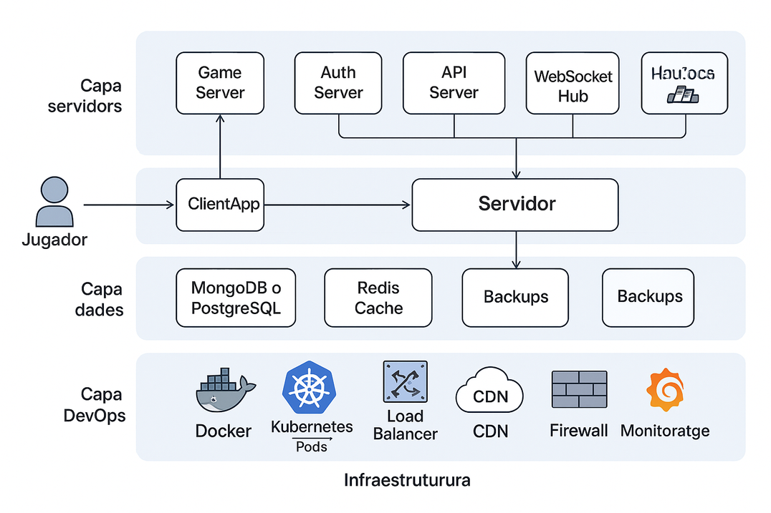
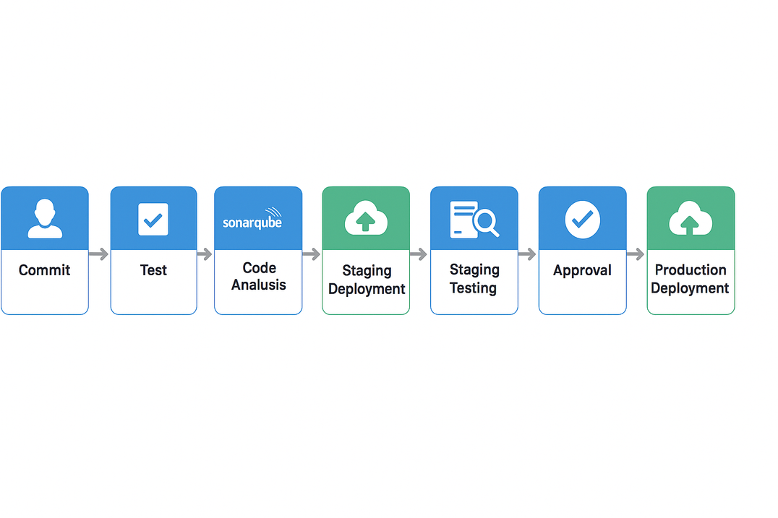
🧩Popeline CI/CD
📦 El pipeline inclourà:
Commit del desenvolupador
Build automàtic
Execució de tests (unitaris, integració, funcionals)
Anàlisi de qualitat (SonarQube)
Build final
Desplegament a entorn de Staging
Proves en entorn real
Validació
Desplegament a Producció
Monitoratge
43

Slide 44

La importància del manteniment en programari
Suport continu i actualitzacions necessàries
Assegura un bon rendiment del programari

Slide 45
📌 Rols implicats
📌 3. Finalitats clau del manteniment
DevOps / SysAdmin
Desenvolupadors
QA Tester
Cap de projecte
Equip de seguretat (SecOps)
Client / Usuari final
La fase de manteniment té com a finalitat:
Assegurar que el programari segueix funcionant de manera estable
Corregir errors en producció
Afegir millores i funcionalitats noves
Adaptar el sistema a canvis externs (normatives, APIs, tecnologies…)
Mantenir una experiència d’usuari segura i fiable al llarg del temps
💬 Frase clau:
Un programari no acaba al desplegament: just comença la seva vida real.
Quan el programari ja està:
✔ Desenvolupat
✔ Provant
✔ Desplegat
… entra en una etapa contínua i crítica: la fase de manteniment i explotació.
Des d’aquest moment el sistema està en ús real i ha de:
Resistir càrrega
Adaptar-se a canvis
Mantenir-se segur
Evolucionar amb noves necessitats del client i de l’entorn
📄 Documentació que REP la fase
Guia d’instal·lació i configuració
Informe de proves
Versió desplegada
Logs i monitoratge inicial
Historial de canvis
📄 Documentació que GENERA la fase
Informe d’incidències
Registre de versions
Document de canvis (CHANGELOG)
Document de millores futures
Informe de manteniment periòdic
45

Slide 46
🧩 5. Tipus de manteniment
🛡️ 3️⃣ Manteniment adaptatiu
Adaptació a canvis externs:
Noves versions de llibreries o frameworks
Canvis en APIs externes
Adaptació a normatives (RGPD)
Nous protocols, navegadors o dispositius
Exemples:
Migrar de MySQL 5.x a MySQL 8.x
Adaptar la identificació a OAuth 2.0
Acceptar nous formats de dades
🔍 4️⃣ Manteniment preventiu
Accions per evitar futurs problemes:
Refactorització
Optimització de codi
Millora de seguretat
Actualitzar llibreries abans que quedin obsoletes
🔹 Manteniment perfectiu
Millores generals d’eficiència, rendiment i usabilitat.
Exemples:
Carregues més ràpides
Codi més net i modular
Millors missatges d’error
Reducció de consum de memòria
🛠️ 1️⃣ Manteniment correctiu
Correcció d’errors detectats en producció.
Exemples:
Errors de validació
Fallades en pantalles
Problemes en integracions d’API
Bugs reportats pels usuaris
🌱 2️⃣ Manteniment evolutiu
Afegir funcionalitats noves o millorar les existents.
Exemples:
Nou mòdul de pagaments
Noves notificacions
Integració d’un calendari
Noves pantalles o noves opcions de joc
46

Slide 47
🔁 7. CI/CD – Integració i Desplegament Continus
🚀 6. Desplegament i Explotació en Producció (DevOps bàsic)
Construcció automàtica del codi (Build)
Execució de proves automàtiques
Anàlisi de qualitat
Desplegament en Staging
Publicació automàtica en Producció
Rollback ràpid en cas d’error
Inclou:
Scripts automatitzats de desplegament
Supervisió del sistema
Monitoratge de logs
Alertes i notificacions
Backups i restore
Seguiment d’estabilitat i rendiment
47

Slide 48
Errors Habituals
Risc en el desenvolupament de programari
Requisits
Omissió
Proves
No recollir bé els requisits pot conduir a malentendus importants entre el client i l'equip de desenvolupament, afectant l'execució del projecte.
Saltar-se fases del procés pot provocar deficiències en la qualitat del programari, resultant en un producte que no compleix les expectatives del client.
No provar prou durant el desenvolupament pot resultar en errors no detectats que afecten la funcionalitat i l'experiència de l'usuari final.
48

Slide 49
Errors Habituals
Riscos en el desenvolupament de programari
Documentació insuficient
Sobrecostos d'anàlisi
Errors de programació
La manca de documentació adequada pot provocar confusions, malentenduts i dificultats en futurs canvis, afectant la qualitat del producte final i la productivitat de l’equip.
La majoria dels sobrecostos en projectes provenen d'errors d'anàlisi i disseny, que poden generar retards significatius i augmentar el cost total del projecte.
Molts pensen que els errors provenen de la codificació, però en realitat, les deficiències en les fases prèvies són les que més impacten en el resultat final.
49

Slide 50


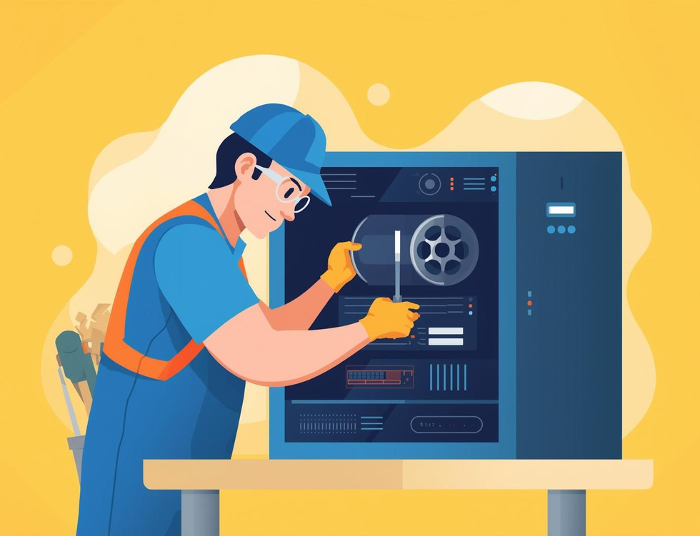
Beneficis del SDLC
Qualitat
Costos
Manteniment
La qualitat del programari millora amb un procés estructurat que permet detectar errors més aviat.
Seguir el SDLC redueix costos inesperats a llarg termini, optimitzant recursos i temps.
Un bon procés facilita el manteniment del programari, assegurant actualitzacions i suport eficient.

Slide 51
Resum i Reflexió
Importància del SDLC en programari
Guia del SDLC
Fases Necessàries
Èxit del Projecte
El SDLC és una guia fonamental per a la creació de programari professional, que ajuda a estructurar el procés i assegurar la qualitat del producte final.
Totes les fases del SDLC, des de l'anàlisi fins al manteniment, són essencials per garantir un producte útil, estable i fàcil de mantenir al llarg del temps.
Un projecte ben planificat i executat, seguint les fases del SDLC, té moltes més probabilitats d'èxit en complir amb les expectatives del client i de l'usuari final.
51

Slide 52
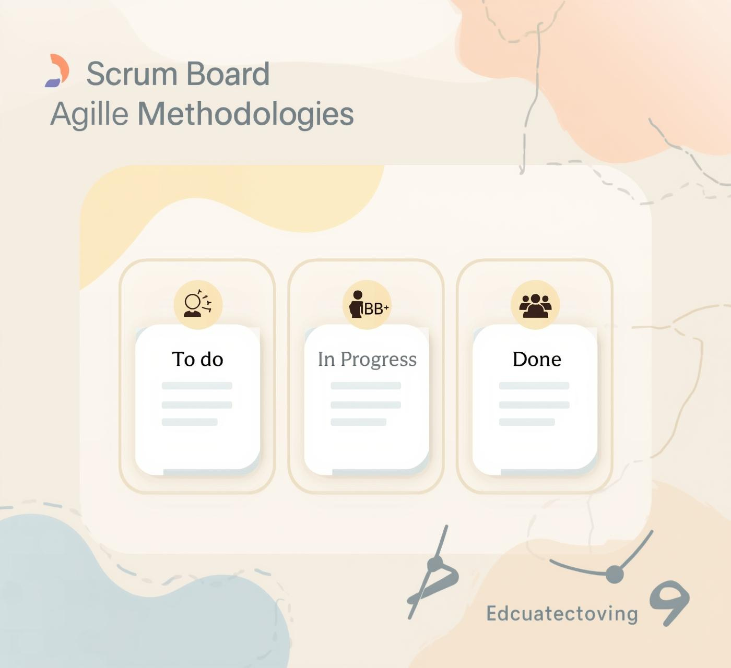

Sabies que…?
Cicle de vida
Metodologies modernes
L’estàndard ISO/IEC/IEEE 12207:2017 defineix clarament totes les activitats necessàries per a gestionar el cicle de vida del programari, assegurant qualitat i eficiència.
Metodologies com Scrum, Extreme Programming i Mètrica 3.0 s'inspiren en aquest estàndard, integrant bones pràctiques que milloren la col·laboració i la flexibilitat en el desenvolupament.
Metodologies àgils
Icones que simbolitzen pràctiques de treball àgil.
Bones pràctiques
Aquest estàndard promou bones pràctiques que faciliten la documentació, la gestió de projectes i el control de qualitat, essent essencial per l'èxit dels projectes de programari.

